Slide 1


Ano Jubilar 2025
Assembleia de Pastoral
@afonsomurad

Slide 2

Quatro figuras estilizadas: a humanidade dos quatro cantos da Terra.
Abraçadas: solidariedade e a fraternidade que unem os povos.
O da frente está agarrado à cruz. Sinal da fé que abraça e da esperança.
As ondas estão em baixo se movem: a peregrinação da vida nem sempre em águas tranquilas.
O pé da cruz se prolonga numa âncora, metáfora da esperança.

Slide 3
*Pai que estás nos céus,
a fé que nos deste no teu filho Jesus Cristo, nosso irmão,
e a chama de caridade derramada nos nossos corações pelo Espírito Santo
despertem em nós a bem-aventurada esperança
para a vinda do teu Reino.
*A tua graça nos transforme
em cultivadores diligentes das sementes do Evangelho
que fermentem a humanidade e o cosmos,
na espera confiante dos novos céus e da nova terra,
quando, vencidas as potências do Mal,
se manifestar para sempre a tua glória.
*A graça do Jubileu reavive em nós, Peregrinos de Esperança,
o desejo dos bens celestes e derrame sobre o mundo inteiro
a alegria e a paz do nosso Redentor.
*A ti, Deus bendito na eternidade,
louvor e glória pelos séculos dos séculos. Amém

Slide 4
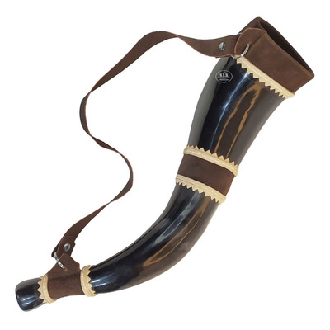
De onde vem a palavra “Jubileu”?
“Soar a trombeta”
O berrante de chifre de carneiro (Yovel), para anunciar Boas Notícias.
Ou: a liberdade para os escravizados (trazer de volta)

Slide 5
Um pouco de história
Nas Escrituras judaicas: o Jubileu a cada 50 anos (Lv 25,8-13).
Contem 7 semanas de anos, 7 vezes 7 anos; essas 7 semanas de anos totalizam 49 anos.
Então façam soar a trombeta no décimo dia do sétimo mês; no Dia da Expiação façam soar a trombeta por toda a terra de vocês.
Consagrem o 50º ano e proclamem libertação por toda a terra a todos os seus moradores. Este será um ano de jubileu, quando cada um de vocês voltará para a propriedade da sua família e para o seu próprio clã.

Slide 6
Um pouco de história
No início de sua missão, Jesus proclama “o ano da Graça” (Lc 4,18-19).
O espírito do Senhor Javé está sobre mim, porque Javé me ungiu. Ele me enviou para dar a boa notícia aos pobres, para curar os corações feridos, para proclamar a libertação dos escravos e pôr em liberdade os prisioneiros, para promulgar o ano da graça de Javé, o dia da vingança do nosso Deus, e para consolar todos os aflitos, os aflitos de Sião, para transformar sua cinza em coroa, seu luto em perfume de festa, seu abatimento em roupa de festa (Is 61,1-2).

Slide 7
Um pouco de história
Bonifácio VIII em 1300 proclamou o primeiro Jubileu ou “Ano Santo”.
Acontecia a cada 100 anos. Depois, a cada 50 anos. E posteriormente, a cada 25 anos.
Há também os jubileus extraordinários, ligados a um acontecimento ou a um tema espiritual.
É um tempo no qual experimentamos que a santidade de Deus nos transforma.

Slide 8

Sinais do Jubileu
Peregrinação
Porta Santa
Reconciliação: perdão e indulgência
Oração e liturgia
Caridade e justiça restaurativa

Slide 9

A esperança não engana, porque o amor de Deus foi derramado nos nossos corações pelo Espírito Santo que nos foi dado (Rm 5,1.2.5)

Slide 10
A esperança nasce do amor
e funda-se no amor
que brota do Coração de Jesus
trespassado na cruz (n.3)

Slide 11
Gloriamo-nos também das tribulações, sabendo que a tribulação produz a paciência, a paciência a firmeza, e a firmeza a esperança (Rm 5, 3-4)
A paciência – fruto do Espírito Santo – mantém viva a esperança e consolida-a como virtude e estilo de vida.
Por isso, aprendamos a pedir muitas vezes a graça da paciência (n.5).

Slide 12
A vida cristã é um caminho, que precisa também de momentos fortes para nutrir e robustecer a esperança, companheira para vislumbrar a meta: o encontro com o Senhor Jesus (n.5).
A peregrinação representa um elemento fundamental de todo o evento jubilar (n.5)

Slide 13
O apelo: descobrir nos “Sinais dos Tempos” as sementes de esperança

Slide 14
Ser sinal de esperança para:
Presidiários
Doentes
Jovens
Migrantes
Idosos
Pobres (empobrecidos)

Slide 15
Uma recordação:
1700 anos do Concílio de Nicéia
Professar nossa fé em Jesus, verdadeiro Deus e verdadeiro homem
Cultivar um espírito de unidade entre todos os cristãos do ocidente e do oriente (protestantes e ortodoxos)

Slide 16
A esperança da vida eterna (n.19-22)

Slide 17
A indulgência permite-nos descobrir como é ilimitada a misericórdia de Deus.
Na antiguidade, o termo «misericórdia» era cambiável com o de «indulgência», porque pretende exprimir a plenitude do perdão de Deus que não conhece limites (n.23).

Slide 18
Maria, a testemunha mais elevada da esperança (n.24)
Que os santuários marianos sejam lugares sagrados de acolhimento e espaços privilegiados para gerar esperança.
Todos, especialmente aqueles que sofrem e estão atribulados, poderão experimentar a proximidade da mais afetuosa das mães, que nunca abandona os seus filhos (n.24).

Slide 19
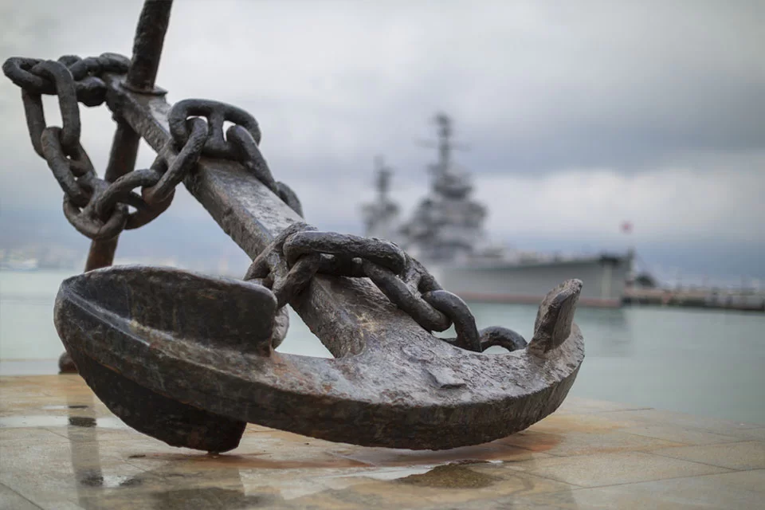
A imagem da âncora nos faz compreender a estabilidade e a segurança que possuímos no meio das águas agitadas da vida, se nos confiarmos ao Senhor Jesus.
As tempestades nunca poderão prevalecer, porque estamos ancorados na esperança da graça, capaz de nos fazer viver em Cristo, superando o pecado, o medo e a morte (n.25).

Slide 20
Cronologia do Ano Jubilar
24 dezembro: abre-se a porta santa na Basílica de São Pedro. Segue-se a abertura em outras basílicas romanas
26 dezembro: Francisco abrirá uma porta santa em presídio de Roma.
29 dezembro: abertura solene do ano jubilar em todas as catedrais do mundo
28 de dezembro de 2025: conclusão nas Igrejas particulares.
6 de janeiro de 2026: encerramento no Vaticano

Slide 21
JANEIRO 2025: 24 – 26: Jubileu do Mundo das Comunicações
FEVEREIRO 2025: 8 – 9: Jubileu das Forças Armadas, Polícia e Segurança
16 – 18: Jubileu dos Artistas
21 – 23: Jubileu dos Diáconos
MARÇO: 8 – 9: Jubileu do Mundo do Voluntariado
28: 24 horas para o Senhor
28 – 30: Jubileu dos Missionários da Misericórdia
ABRIL: 05 – 06: Jubileu dos Enfermos e o Mundo da Saúde
25 – 27: Jubileu dos Adolescentes
28 – 30: Jubileu das Pessoas com Deficiência

Slide 22
Ver toda a programação no site www.iubilaeum2025.va

Slide 23
Deixemo-nos atrair pela esperança, para que, por nosso intermédio, se torne contagiosa para quantos a desejam. Possa a nossa vida dizer-lhes: «Confia no Senhor! Sê forte e corajoso, e confia no Senhor» (Sal 27, 14).
Que a força da esperança encha o nosso presente, aguardando com confiança o regresso do Senhor Jesus Cristo, a Quem é devido o louvor e a glória agora e nos séculos futuros (n.25).

Slide 25
Hino do Jubileu
Chama viva da minha esperança, este canto suba para Ti!
Seio eterno de infinita vida,no caminho eu confio em Ti!
1. Toda a língua, povo e nação tua luz encontra na Palavra.
Os teus filhos, frágeis e dispersos se reúnem no teu Filho amado.
2. Deus nos olha, terno e paciente:
nasce a aurora de um futuro novo.
Novos Céus, Terra feita nova: passa os muros, ‘Spirito de vida.
3. Ergue os olhos, move-te com o vento,
não te atrases: chega Deus, no tempo.
Jesus Cristo por ti se fez Homem: aos milhares seguem o Caminho.

